Slide 1
[밑바닥부터 시작하는 딥러닝_3]
20195168
박서정

Slide 2
[목 차]
1.
2.
3.
손글씨 숫자 인식
신경망 학습
다음 주
데이터 주도 학습
손실 함수
수치 미분
기울기
MNIST 데이터
준비
추론
배치처리

Slide 3
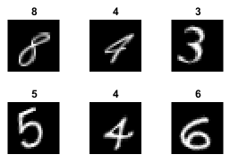
[MNIST]
손글씨 숫자 분류
순전파 (forward propagation) : 입력층 -> 출력층
1. MNIST 데이터
0 ~ 9 숫자이미지
28 x 28 회색조 이미지 (1채널)
픽셀 0 ~ 255
각각 레이블 붙어있음
* 이미 학습된 매개변수를 사용하여 추론 과정만 수행

Slide 4
[MNIST]
import sys, os
sys.path.append(os.pardir)
from dataset.mnist import load_mnist
def get_data():
(x_train, t_train), (x_test, t_test) = load_mnist(normalize = True, flatten = True ,
one_hot_label = False)
return x_test, t_test
def init_network():
with open("sample_weight.pkl", 'rb') as f:
network = pickle.load(f)
return network
def predict(network, x):
W1, W2, W3 = network['W1'], network['W2'], network['W3']
b1, b2, b3 = network['b1'], network['b2'], network['b3']
a1 = np.dot(x, W1) + b1
z1 = sigmoid(a1)
a2 = np.dot(z1, W2) + b2
z2 = sigmoid(a2)
a3 = np.dot(z2, W3) + b3
y = softmax(a3)
return y
2. 준비
normalize : 입력이미지의 픽셀값을 0.0 ~ 1.0 사이의 값으로 정규화 여부 결정
flatten : 입력이미지를 1차원 배열로 만들지 여부 결정
one_hot_lable : 레이블을 원핫인코딩 형태로 저장할지 여부 결정

Slide 5

[MNIST]
정확도 accuracy
정규화 normalization : 데이터를 특정 범위로 변환하는 처리
전처리 pre-processing : 신경망의 입력 데이터에 특정 변환을 가하는 것
def sigmoid(x):
return 1/(1+np.exp(-x))
def softmax(x):
exp_x = np.exp(x)
sum_exp_x = np.sum(exp_x)
y = exp_x / sum_exp_x
return y
import pickle
x, t = get_data()
network = init_network()
accuracy_cnt = 0;
for i in range(len(x)):
y = predict(network, x[i])
p = np.argmax(y)
if p == t[i]:
accuracy_cnt += 1
print("Accuracy : "+str(float(accuracy_cnt) / len(x)))
3. 추론

Slide 6
[MNIST]
한 번에 처리하는 입력이 많아짐
4. 배치 처리
X
W1
W2
W3
Y
784
784 x 50
50 x 100
100 x 10
10
X
W1
W2
W3
Y
100 x 784
784 x 50
50 x 100
100 x 10
100 x 10

Slide 7
[MNIST]
이점
수치 계산 라이브러리들이 큰 배열을 효율적으로 처리하는데 최적화 되어있음
데이터 전송 병목 현상 완화
4. 배치 처리
x, t = get_data()
network = init_network()
accuracy_cnt = 0
batch_size = 100
for i in range(0, len(x), batch_size):
x_batch = x[i:i+batch_size]
y_batch = predict(network, x_batch)
p = np.argmax(y_batch, axis =1)
accuracy_cnt += np.sum(p == t[i:i+batch_size])
print("Accuracy : "+str(float(accuracy_cnt) / len(x)))

Slide 8
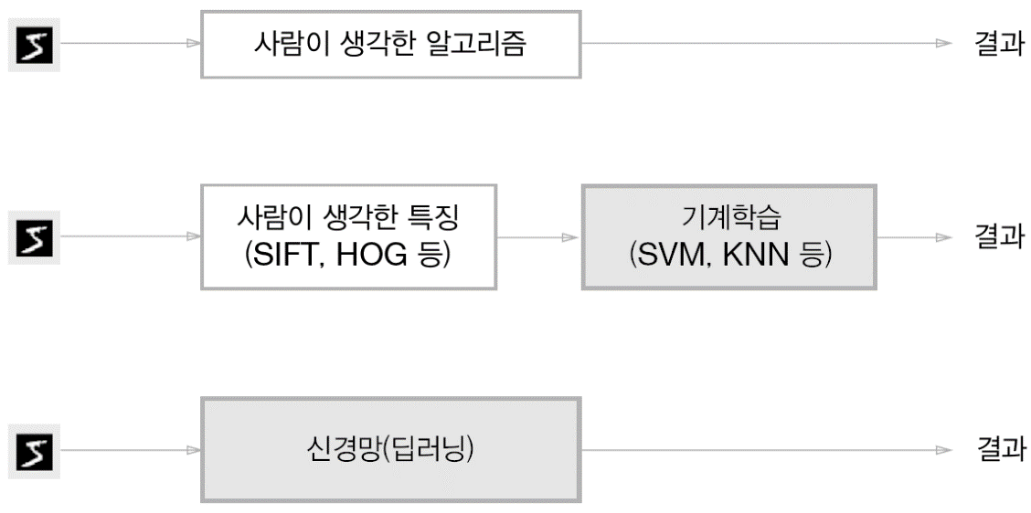
[신경망 학습]
학습
훈련 데이터로부터 가중치 매개변수의 최적값을 자동으로 획득하는 것
1. 데이터 주도학습
chapter 4
→ 손실 함수

Slide 9
[신경망 학습]
신경망의 성능을 측정하는 지표
오차를 계산 -> 작을수록 성능 좋음
loss function
종류
평균 제곱 오차 (MSE)
교차 엔트로피 오차 (CEE)
2. 손실함수

Slide 10
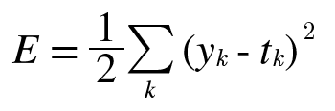
[신경망 학습]
평균 제곱 오차 (mean squared error MSE)
2. 손실함수
def mean_squared_error(y, t):
return 0.5*np.sum((y-t)**2)

Slide 11
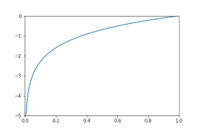
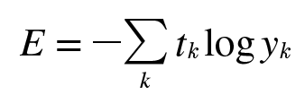
[신경망 학습]
교차 엔트로피 오차 (cross entropy error CEE)
2. 손실함수
def cross_entropy_error(y, t):
delta = 1e-7
return -np.sum(t * np.log(y + delta))
* 값이 무한대가 되지 않기 위해 아주 작은 값 delta를 더해줌

Slide 12
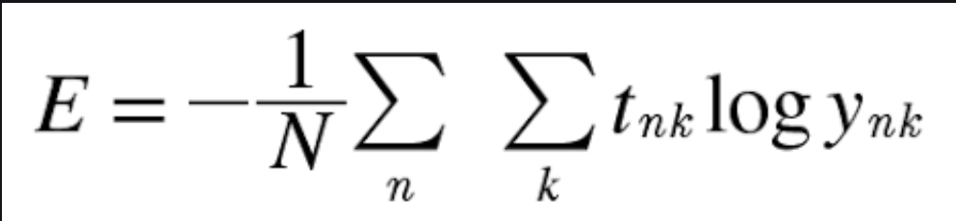
[신경망 학습]
미니 배치 학습
훈련 데이터 중 일부만 골라 수행하는 학습
2. 손실함수

Slide 13
[신경망 학습]
미니 배치 학습
훈련 데이터 중 일부만 골라 수행하는 학습
2. 손실함수
import sys, os
sys.path.append(os.pardir)
import numpy as np
from dataset.mnist import load_mnist
(x_train, t_train), (x_test, t_test) = load_mnist(normalize = True, one_hot_label = True)
train_size = x_train.shape[0]
batch_size = 10
batch_mask = np.random.choice(train_size, batch_size)
x_batch = x_train[batch_mask]
t_batch = t_train[batch_mask]
def cross_entropy_error(y, t):
if y.ndim ==1:
t = t.reshape(1, t.size)
y = y.reshape(1, y.size)
batch_size = y.shape[0]
return -np.sum(t * np.log(y + 1e-7)) / batch_size

Slide 14
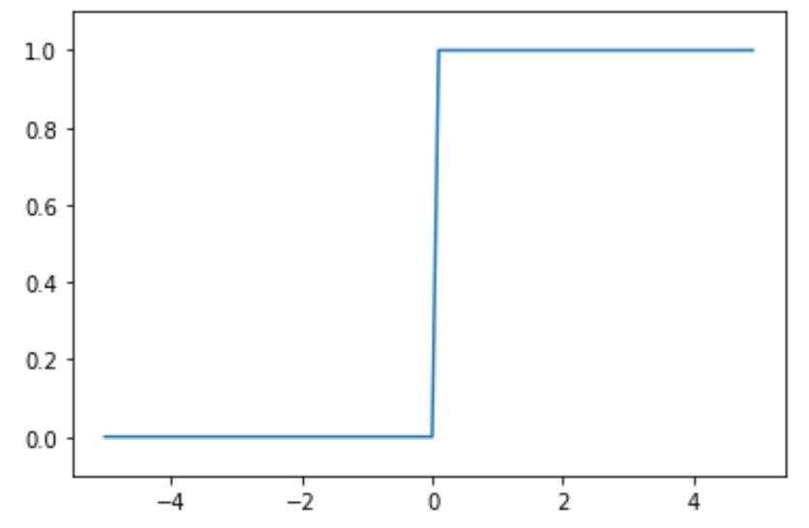
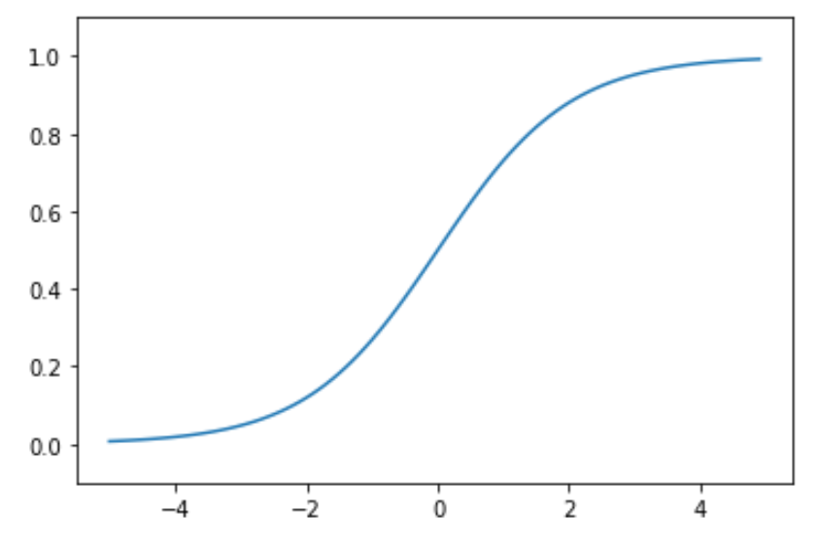
[신경망 학습]
정확도를 두고 손실 함수를 지표로 사용하는 이유
2. 손실함수
정확도를 지표로 하면 매개변수의 미분이 대부분의
장소에서 0이 되기 때문
정확도는 미세한 변화에는 반응을 보이지 않거나 불연속적으로 변화

Slide 15
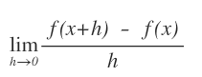
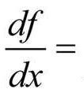
[신경망 학습]
미분 : 한 순간의 변화량
3. 수치 미분
def numerical_diff(f, x):
h = 10e-50
return (f(x+h) - f(x)) / h

Slide 16
[신경망 학습]
개선해야 할 점
반올림 오차
차분 (임의의 두 점에서의 함수 값의 차이)
h를 무한히 0으로 좁히는 것은 불가능
3. 수치 미분

Slide 17

[신경망 학습]
중심 차분 (중앙 차분)
x를 중심으로 그 전후의 차분을 계산
3. 수치 미분
def numerical_diff(f, x):
h = 1e-4
return (f(x+h) - f(x-h)) / (2*h)
def function_1(x):
return 0.01*x**2 + 0.1*x
numerical_diff(function_1, 5)

Slide 18
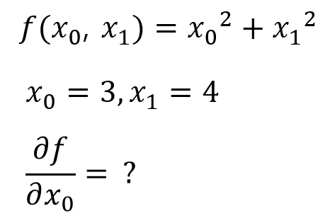
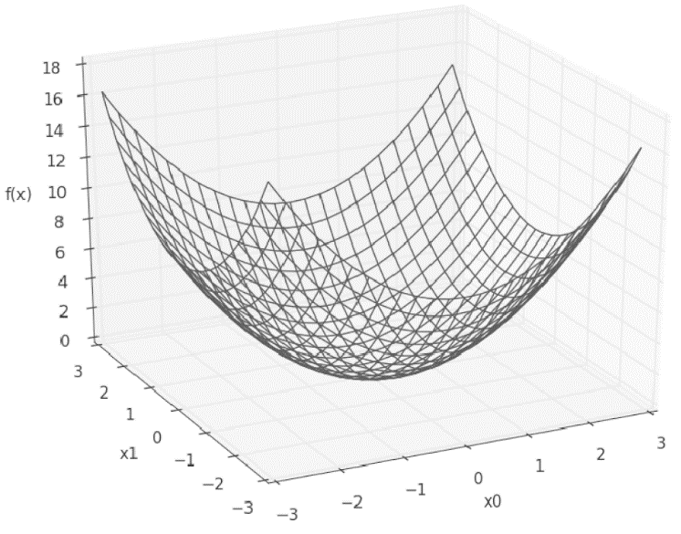
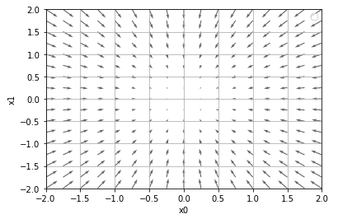
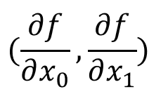
[신경망 학습]
편미분
변수가 여럿인 함수에 대한 미분
4. 기울기
기울기
모든 변수의 편미분을 벡터로 정리한 것
* 모든 벡터가 낮아지는 방향을 가리키고 멀어질수록 크기가 커짐

Slide 19
[신경망 학습]
편미분
변수가 여럿인 함수에 대한 미분
4. 기울기

Slide 20
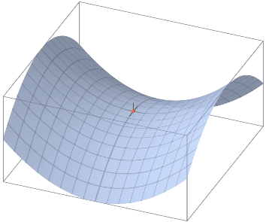
[신경망 학습]
경사법 (경사 하강법)
기울기를 이용해 함수의 최솟값을 찾는 방법
기울기가 가리키는 방향에 항상 최솟값이 있는 건 아님
극솟값이나 안장점일 수 있음
현 위치에서 기울어진 방향으로 일정 거리만큼 이동
반복
함수의 값을 점차 줄임
기계학습 최적화에 쓰임
4. 기울기

Slide 21
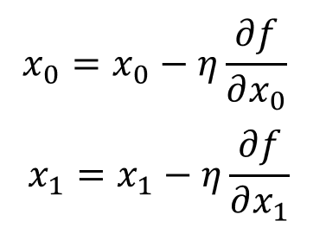
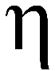
[신경망 학습]
경사법 (경사 하강법)
4. 기울기
: 갱신하는 양
학습률
미리 정해둠
def gradient_descent(f, init_x, lr=0.01, step_num=100):
x = init_x
for i in range(step_num):
grad = numerical_gradient(f, x)
x -= lr * grad
return x
학습률
반복 횟수

Slide 22
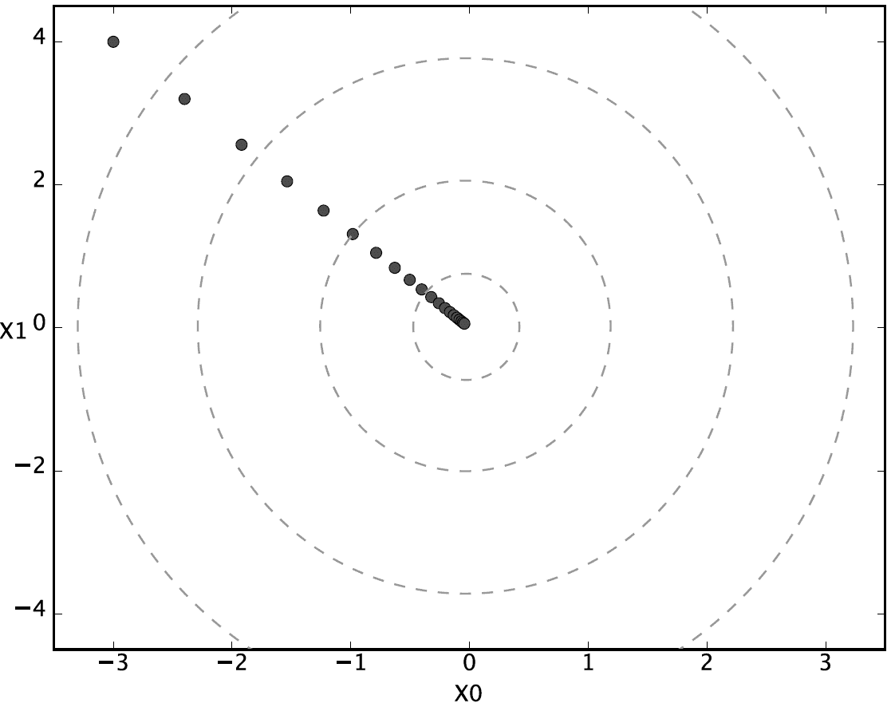
[신경망 학습]
경사법 (경사 하강법)
4. 기울기
def function_2(x):
return x[0]**2 + x[1]**2
init_x = np.array([-3.0, 4.0])
gradient_descent(function_2, init_x = init_x, lr=0.1, step_num=100)

Slide 23
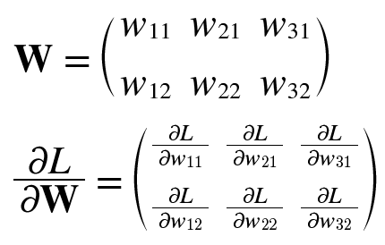
[신경망 학습]
신경망에서의 기울기
가중치 매개변수에 대한 손실 함수의 기울기
4. 기울기
예를 들어 2x3 가중치 W와 손실 함수 L

Slide 24

[신경망 학습]
import sys, os
sys.path.append(os.pardir)
import numpy as np
from functions import softmax, cross_entropy_error
from gradient import numerical_gradient
class simpleNet:
def __init__(self):
self.W = np.random.randn(2,3)
def predict(self, x):
return np.dot(x, self.W)
def loss (self, x, t):
z = self.predict(x)
y = softmax(z)
loss = cross_entropy_error(y, t)
return loss
net = simpleNet()
x = np.array([0.6, 0.9])
p = net.predict(x)
t = np.array([0, 0, 1])
net.loss(x, t)
def f(W):
return net.loss(x, t)
dW = numerical_gradient(f, net.W)
print(dW)
4. 기울기

Slide 25
[다음주]
chapter 4
학습 알고리즘 구현
chapter 5 오차역전파법
계산그래프
연쇄법칙
역전파
단순한 계층 구현하기
활성화 함수 계층 구현하기
Affine/Softmax 계층 구현하기
오차역전파법 구현하기

Slide 26
[감사합니다.]

